Slide 1







Thành Viên trong nhóm
Tên
Mã Sinh Viên
Tên
Mã Sinh Viên
Tên
Mã Sinh Viên
Tên
Mã Sinh Viên
Nhóm 11
Lập Trình Trực Quan
Quản Lý Cửa Hàng Đồng Hồ
Chèn hình ảnh bạn thích
Chèn ảnh
Chèn ảnh 2

Slide 2
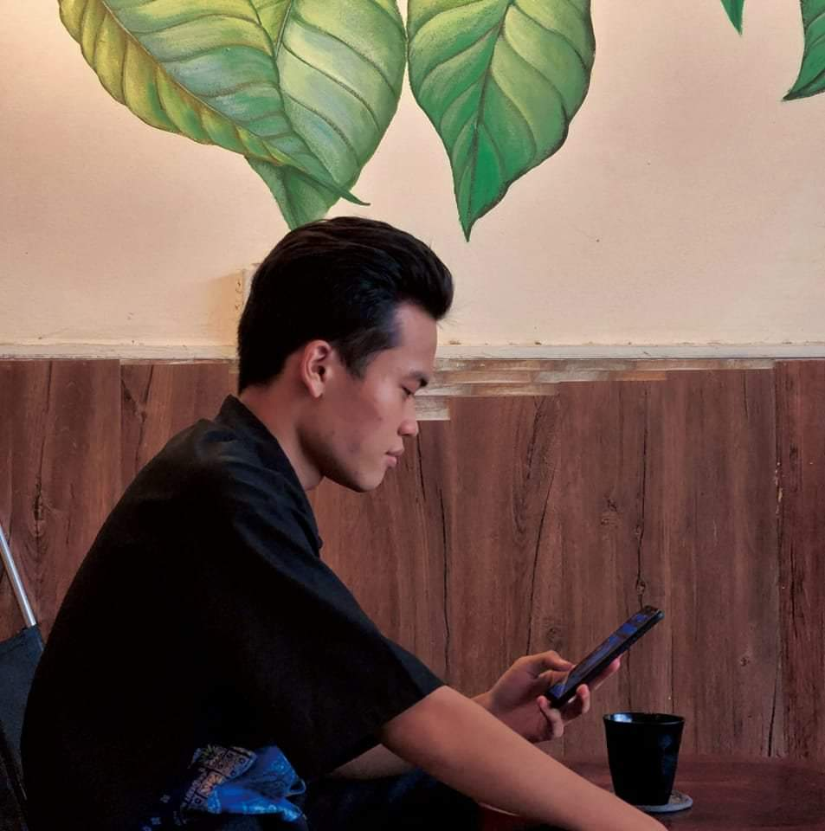
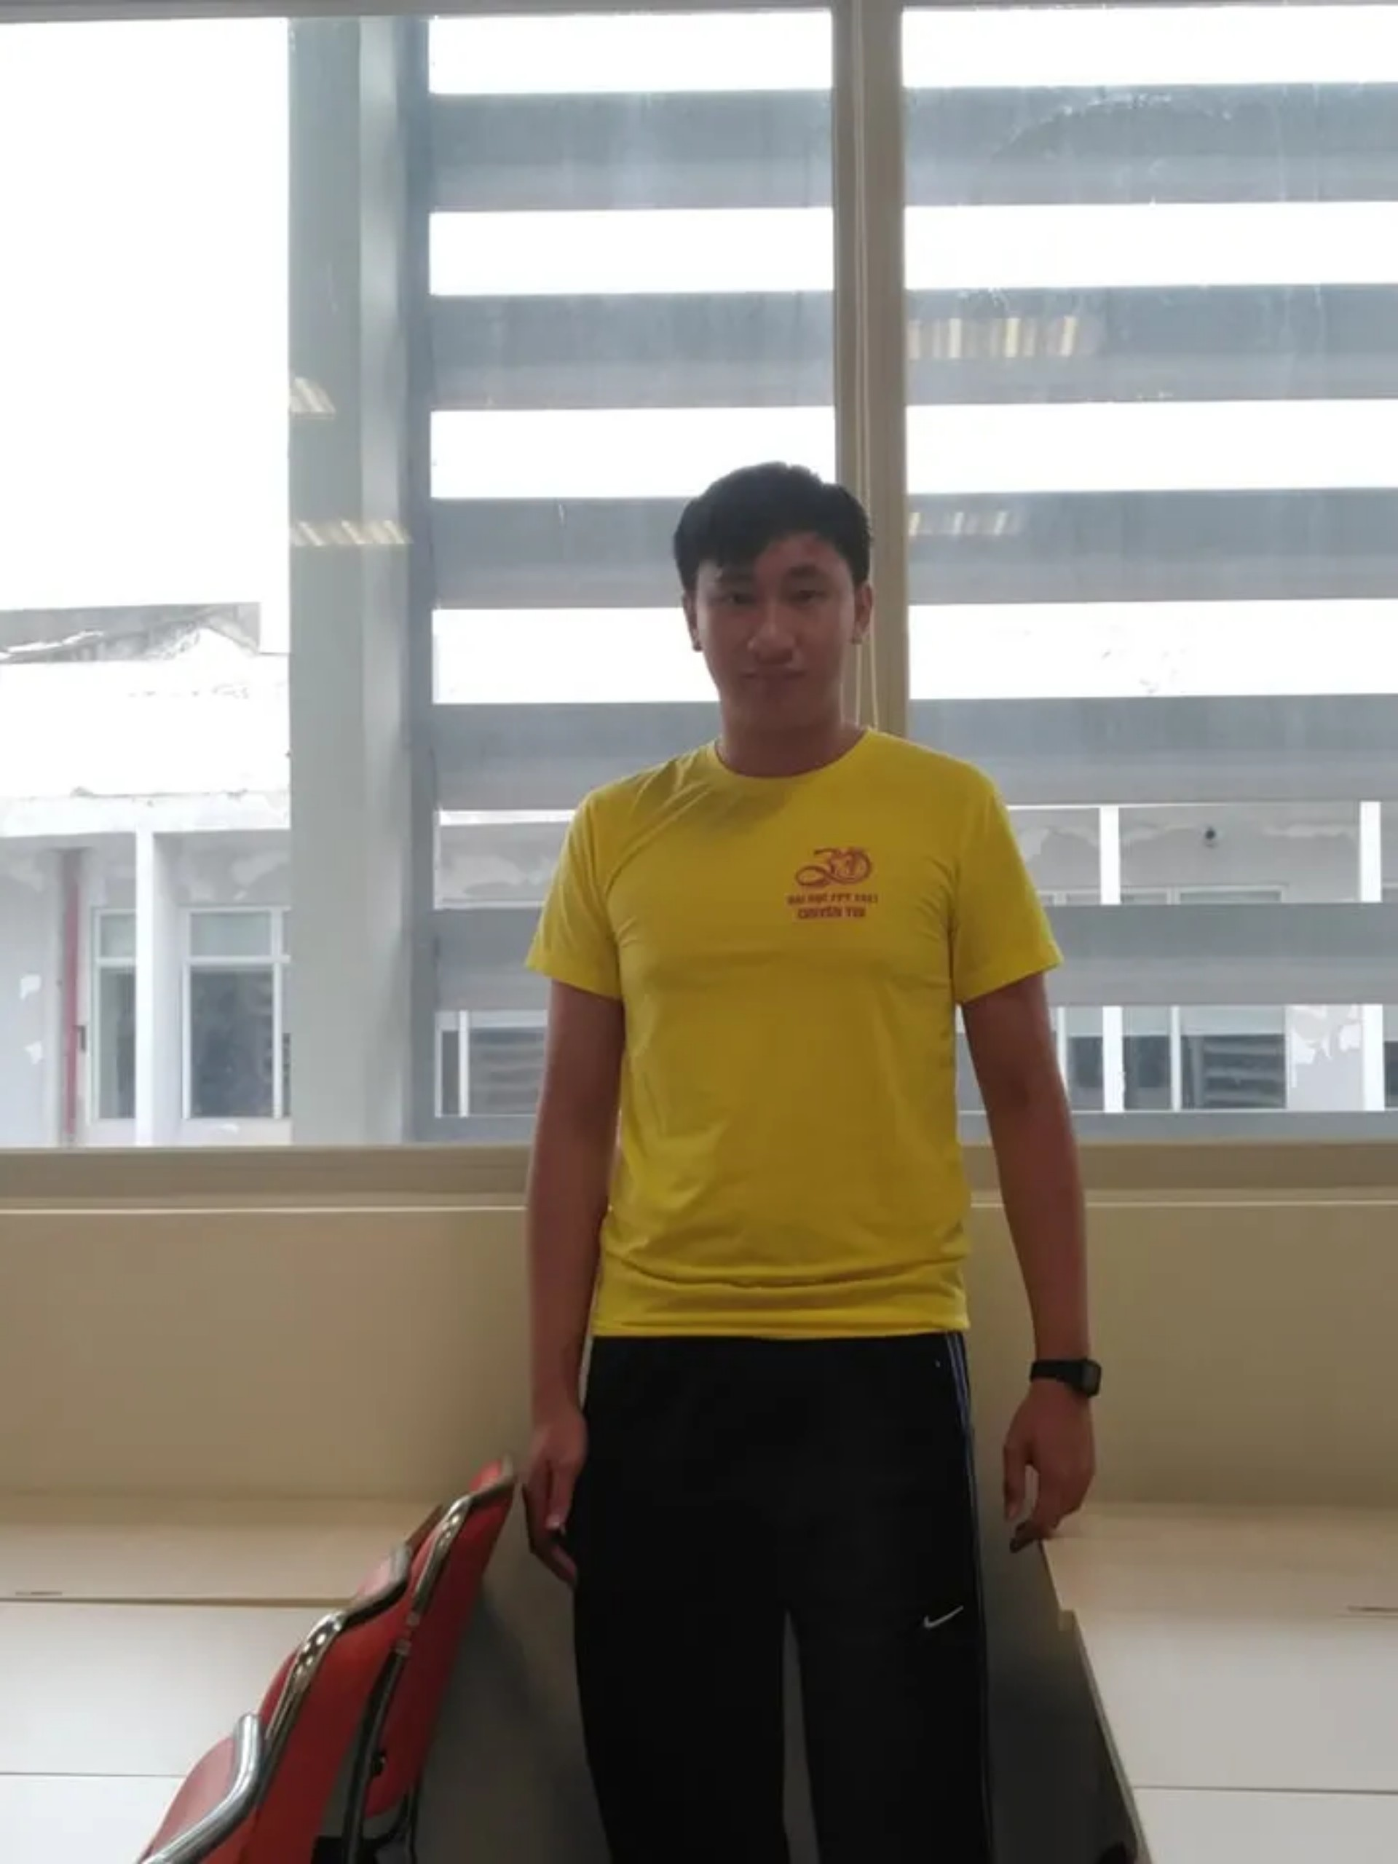






Thành Viên trong nhóm
Trần Đức Anh
Nguyễn Hoàng Phát
Trịnh Ngọc Minh
Lê Vũ Long
Môn học Thuyết trình
Nguyễn Thị Vân Khánh
Hà Diễm Quỳnh
Phạm Cao Đại Ân
Nội dung thuyết trình

Slide 3











Thành Viên trong nhóm
Tên
Mã Sinh Viên
Tên
Mã Sinh Viên
Nội dung thuyết trình
Quản Lý Cửa Hàng Đồng Hồ
Nhóm 11
Lí do chọn đề tài
Nội dung
Chương trình
Nội dung 1
Ghi chú nội dung 1

Slide 4
Nội dung thuyết trình
Thành Viên trong nhóm
Môn học Thuyết trình
Group
Name
Chèn hình ảnh bạn thích
Chèn ảnh
Chèn ảnh 2
LÝ DO
CHỌN ĐỀ TÀI

Slide 5
Thành Viên trong nhóm
Môn học Thuyết trình
Group
Name
LÝ DO CHỌN ĐỀ TÀI
ĐỒNG HỒ LÀ MẶT HÀNG PHỔ BIẾN
ĐỒNG HỒ MANG LẠI LỢI NHUẬN CAO
ĐỒNG HỒ CÓ GIÁ TRỊ THẨM MỸ CAO
DỄ QUẢN LÝ VÌ ĐÂY CHỈ LÀ 1 LOẠI SẢN PHẨM
CHÚNG EM CÓ THỂ HIỂU THỀM VỀ CÁC LOẠI ĐỒNG HỒ
Nội dung 2
Ghi chú nội dung 2

Slide 6
Nội dung 1
NỘI DUNG

Slide 7
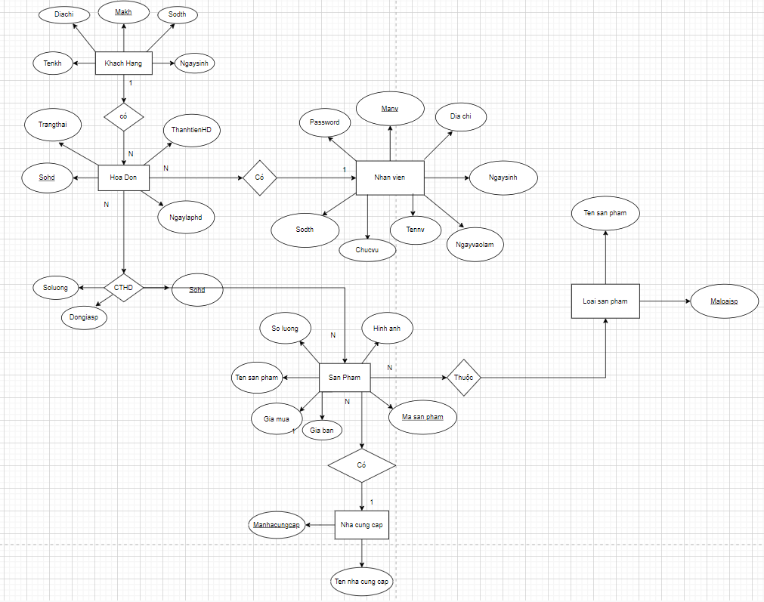
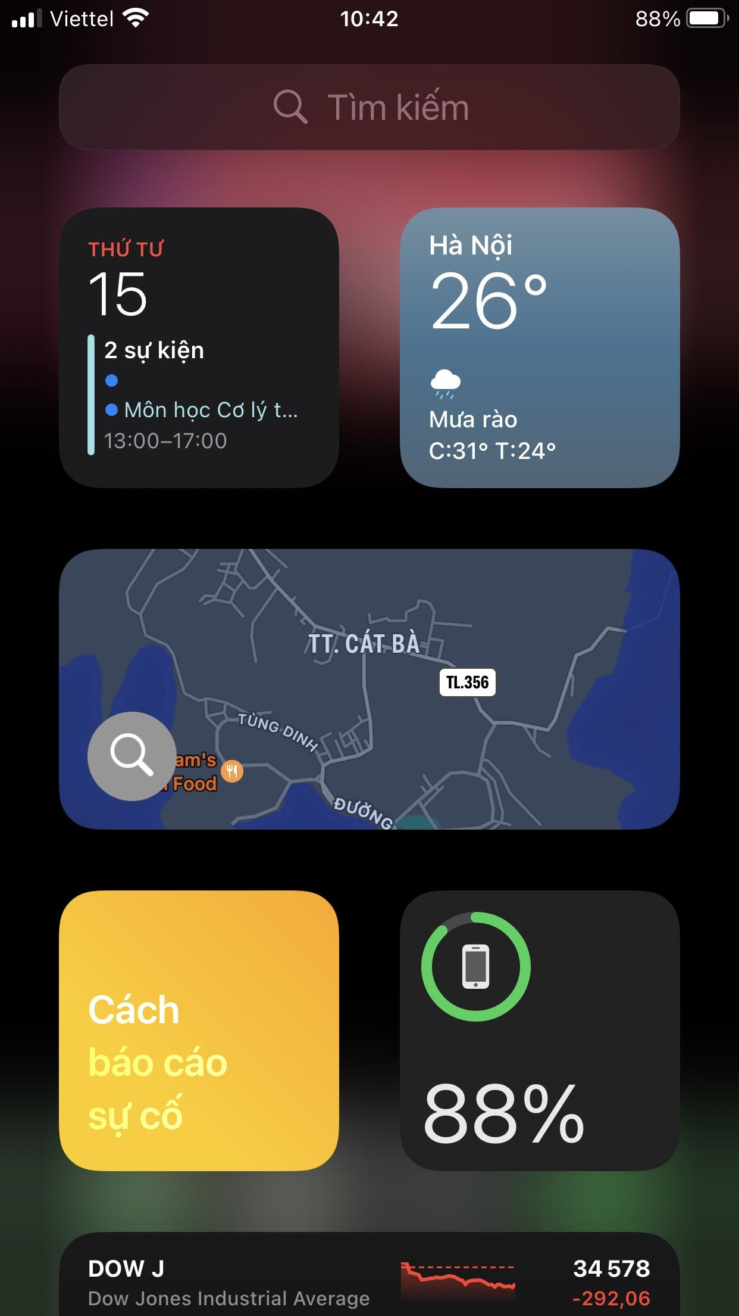
Nội dung 1
MÔ HÌNH ER
Nội dung 3
Ghi chú nội dung

Slide 8
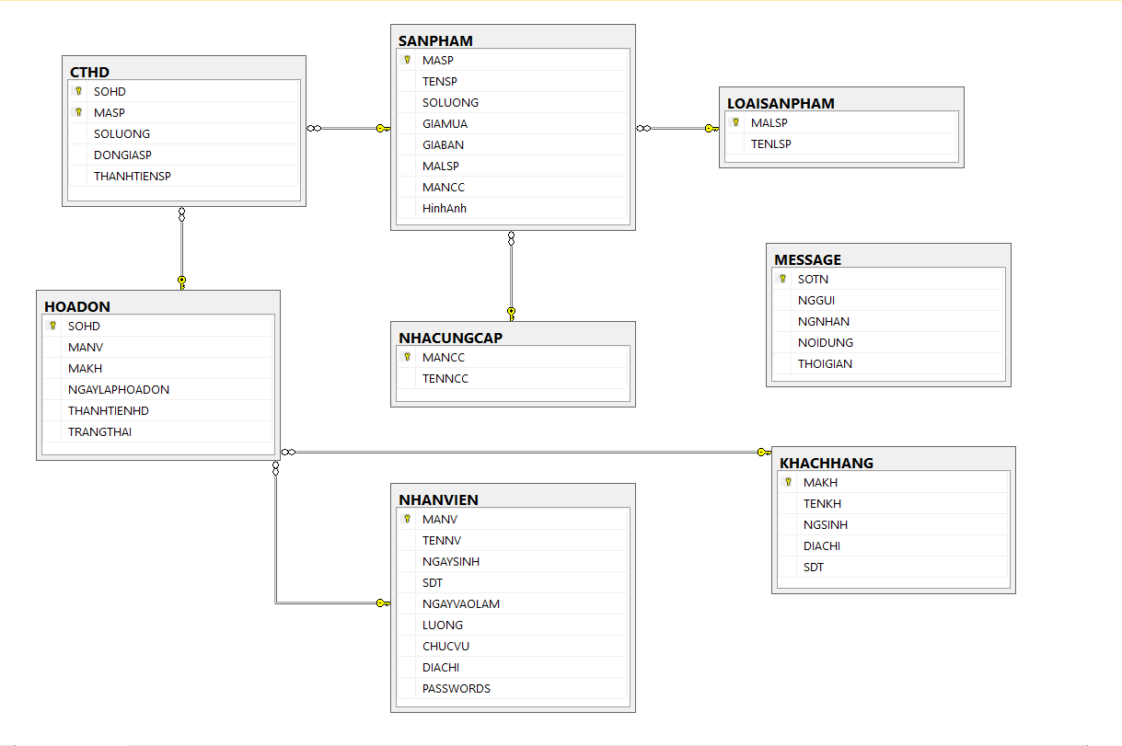
Nội dung 1
SƠ ĐỒ DIAGRAMS
Nội dung 3
Ghi chú nội dung

Slide 9
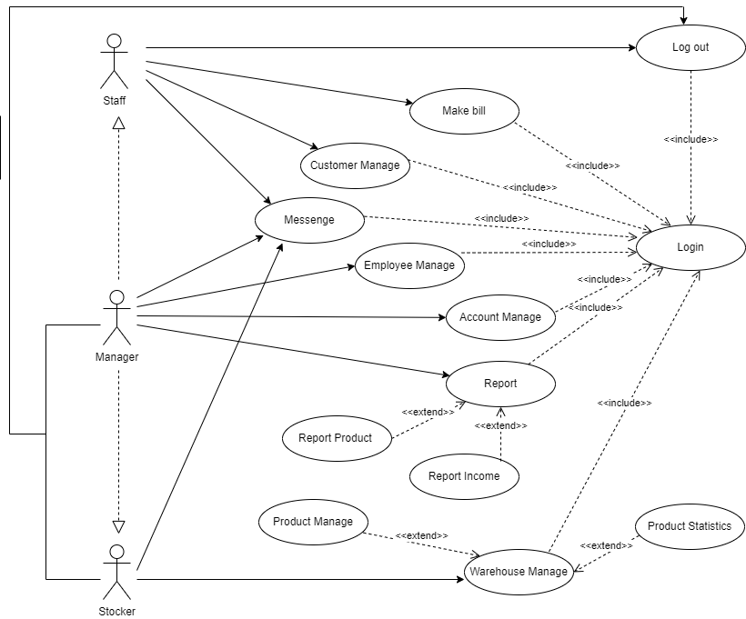
Nội dung 1
SƠ ĐỒ USE CASE TỔNG QUÁT
Nội dung 3
Ghi chú nội dung

Slide 10
Nội dung 1
SƠ ĐỒ USE CASE ACTOR MANAGER

Slide 11
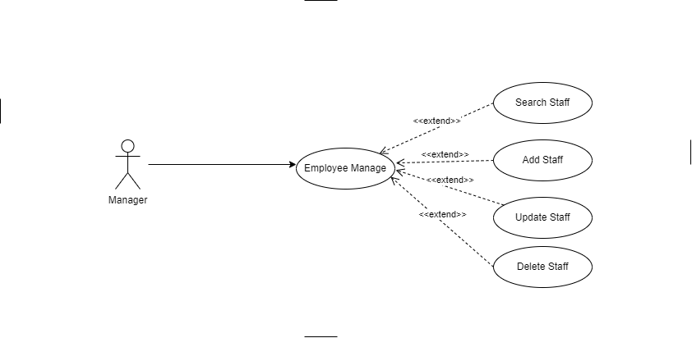
Nội dung 1
CHỨC NĂNG QUẢN LÝ NHÂN VIÊN
Nội dung 3
Ghi chú nội dung

Slide 12
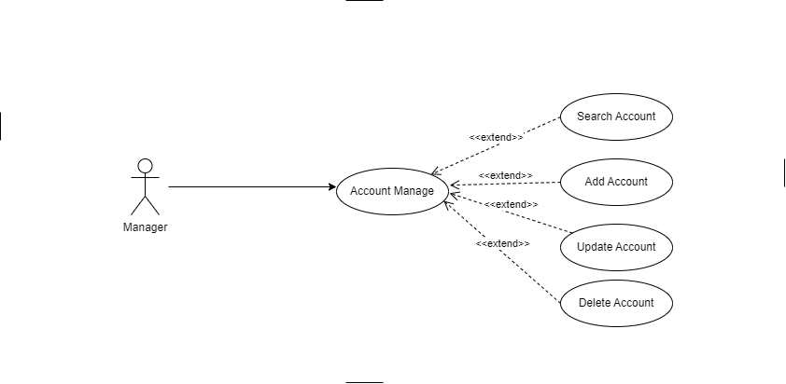
Nội dung 1
CHỨC NĂNG QUẢN LÝ TÀI KHOẢN
Nội dung 3
Ghi chú nội dung

Slide 13
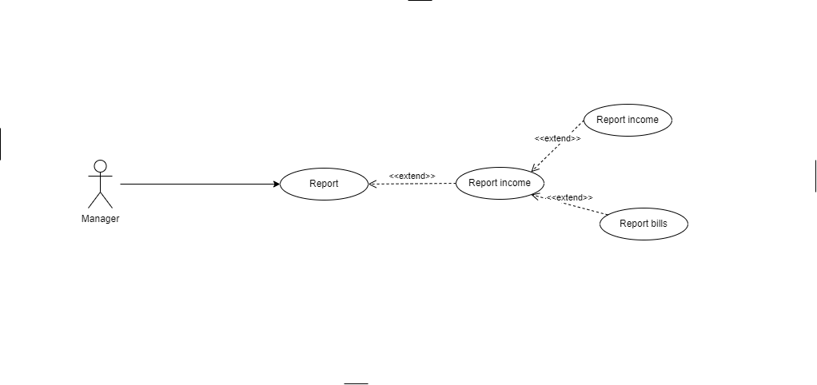
Nội dung 1
CHỨC NĂNG THỐNG KÊ
Nội dung 3
Ghi chú nội dung

Slide 14
Nội dung 1
SƠ ĐỒ USE CASE ACTOR STAFF

Slide 15
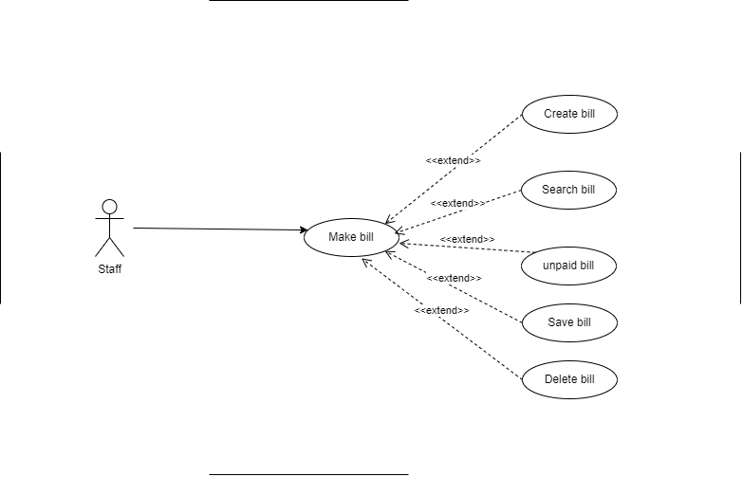
Nội dung 1
CHỨC NĂNG QUẢN LÝ HÓA ĐƠN
Nội dung 3
Ghi chú nội dung

Slide 16
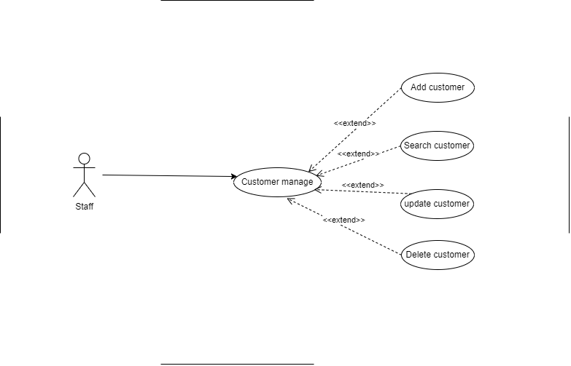
Nội dung 1
CHỨC NĂNG QUẢN LÝ KHÁCH HÀNG
Nội dung 3
Ghi chú nội dung

Slide 17
Nội dung 1
SƠ ĐỒ USE CASE ACTOR STOCKER

Slide 18
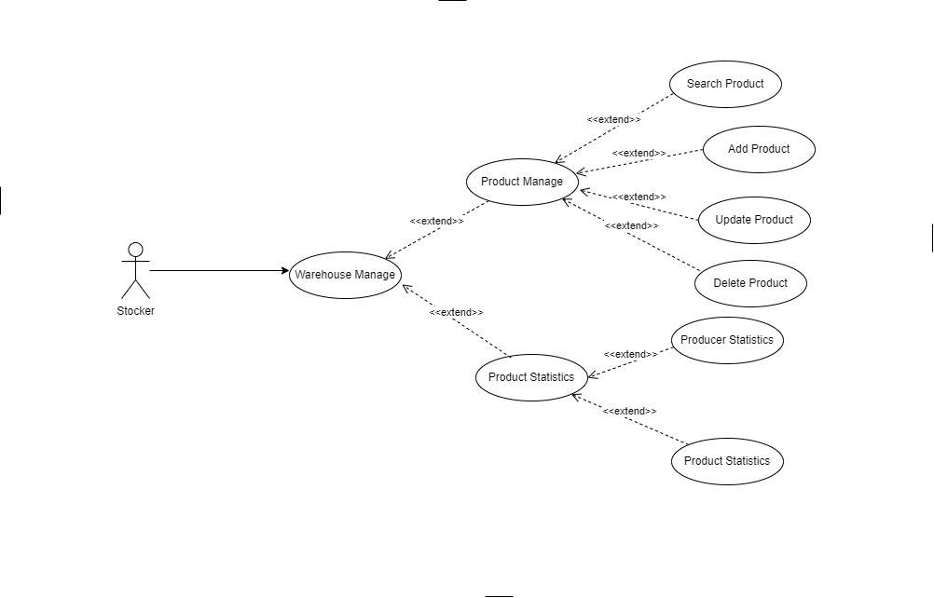
Nội dung 1
CHỨC NĂNG QUẢN LÝ KHO
Nội dung 3
Ghi chú nội dung

Slide 19
Nội dung 2
Nội dung 3
CHƯƠNG TRÌNH

Slide 20
Thanks For Watching!

